Slide 1
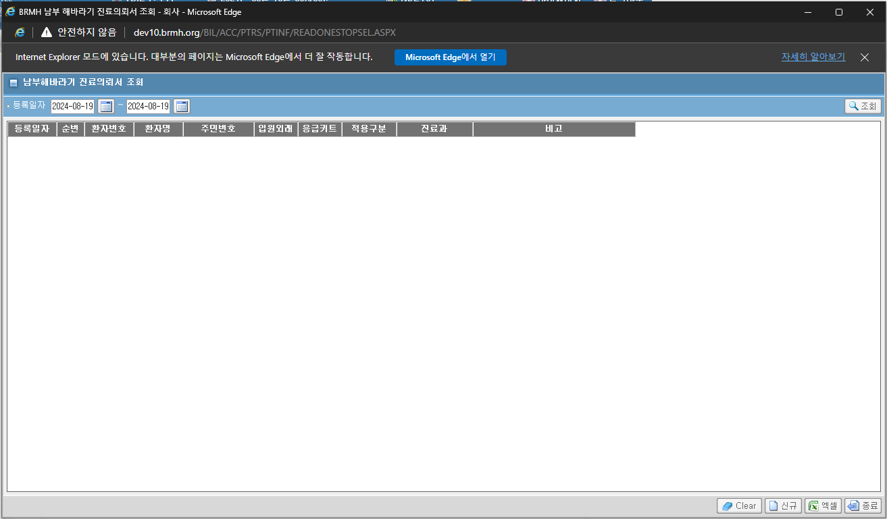
페이지 제목 | 남부해바라기응급키트사용및의뢰현황 조회 | 페이지 파일명 | SelectOneStopSEL.xaml | 요청파트/요청자 | ​원무보험 / 김용록 | 요청사이트 | 보라매 차세대 SI팀
페이지 경로 | HIS.PA.AC.PI.PI.UI/SelectOneStopSEL.xaml |  |  |  |  | 완료희망일자 | 2024-08-19
AS-IS 남부해바라기응급키트사용및의뢰현황 조회 화면과 동일한 레이아웃으로 구성 부탁드리겠습니다.
그리드는 HDataGrid 컨트롤로 구성 부탁드립니다.

